Slide 1
Διαμόρφωση και λειτουργία των πολιτικών κομμάτων στην Ελλάδα Β. Χειραφέτηση και αναμόρφωση
Αικατερίνη Τζάμου
Φιλόλογος
Δρ. Ιστορίας της Τέχνης

Slide 2
Β. Χειραφέτηση και αναμόρφωση
Διδακτικοί Στόχοι:
1. Να γνωρίσουν οι μαθητές τα νέα κόμματα που δημιουργήθηκαν και τις αλλαγές που επήλθαν στην δομή και στο σύστημα λειτουργίας τους
2. Να κατανοήσουν την σχέση ανάμεσα στις πολιτικές αποφάσεις-μεταβολές:
συνταγματικές μεταβολές (1844-1864),
καθολική ψηφοφορία (1864),
αρχή της δεδηλωμένης (1875) και
τις οικονομικοκοινωνικές αλλαγές αφενός και τις αλλαγές στα κόμματα αφετέρου

Slide 3
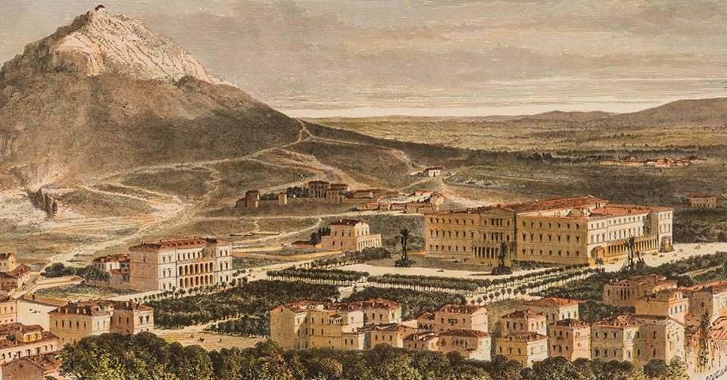

Slide 4
1. Το Σύνταγμα του 1844
Επανάσταση 3^{ης} Σεπτεμβρίου 1843
Και τα τρία κόμματα τάχθηκαν υπέρ του συντάγματος
Ζητούμενο: ο περιορισμός των εξουσιών του βασιλιά

Slide 5
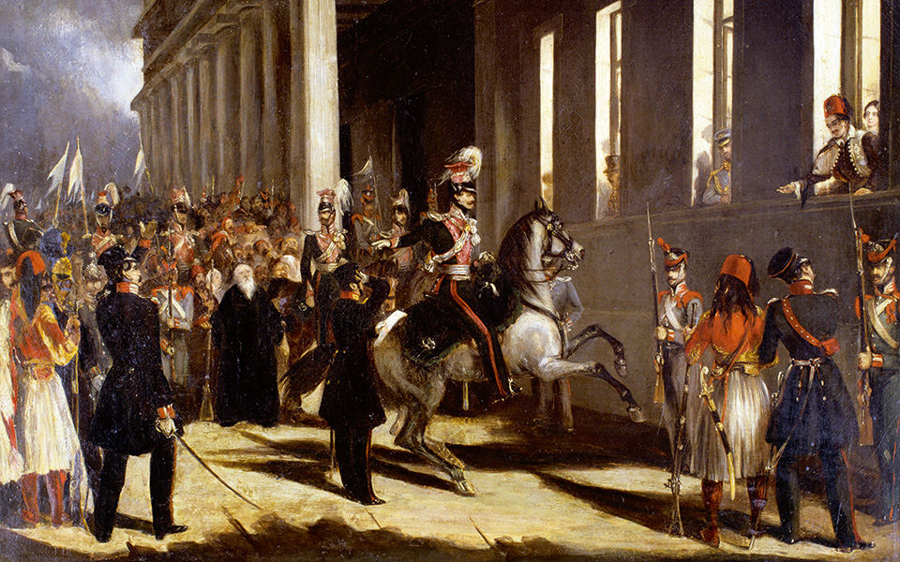
Νύχτα, 3ης Σεπτεμβρίου 1843
Νύχτα, 3ης Σεπτεμβρίου 1843. Φανταστικός πινάκας αγνώστου ζωγράφου της εποχής.
Ο ζωγράφος παρουσιάζει σε πρώτο πλάνο το συνταγματάρχη Δημήτριο Καλλέργη έφιππο έξω από τα ανάκτορα, να ζητά Σύνταγμα από τον βασιλέα Όθωνα και την Αμαλία.
(Συλλογή Λάμπρου Ευταξία)

Slide 6
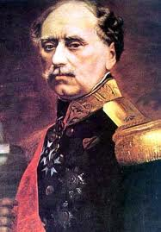
Επανάσταση της 3ης Σεπτεμβρίου
Δημήτριος Καλλέργης, πρόσωπο κλειδί στο σχεδιαζόμενο κίνημα
Ο Δημήτριος Καλλέργης (1803 - 1867) ήταν αγωνιστής της Ελληνικής Επανάστασης του 1821, υποστράτηγος, υπασπιστής του Καποδίστρια, πολιτικός και ένας από τους βασικούς πρωταγωνιστές της επανάστασης της 3ης Σεπτεμβρίου.
Οπαδός του ρωσικού κόμματος.

Slide 7
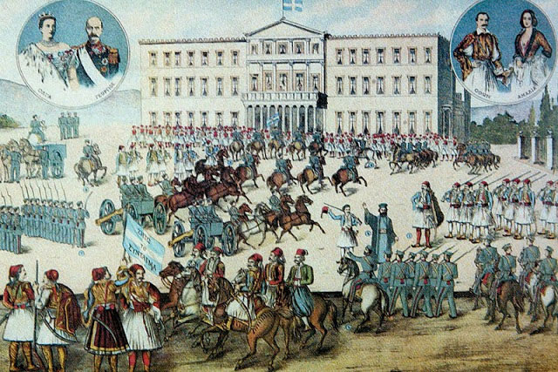
Αναπαράσταση της 3ης Σεπτεμβρίου

Slide 8
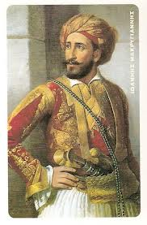
Ιωάννης Μακρυγιάννης
Ο Ιωάννης Μακρυγιάννης. Ο αγωνιστής του 1821 συμμετείχε στην Επανάσταση της 3ης Σεπτεμβρίου.

Slide 9
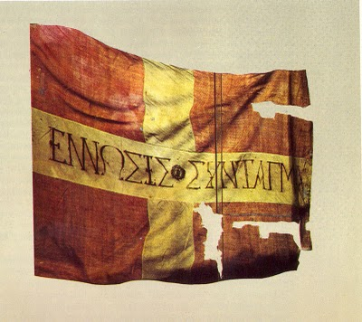
Λάβαρο των επαναστατών της 3ης Σεπτεμβρίου...
Συλλογή Εθνικού Ιστορικού Μουσείου

Slide 10
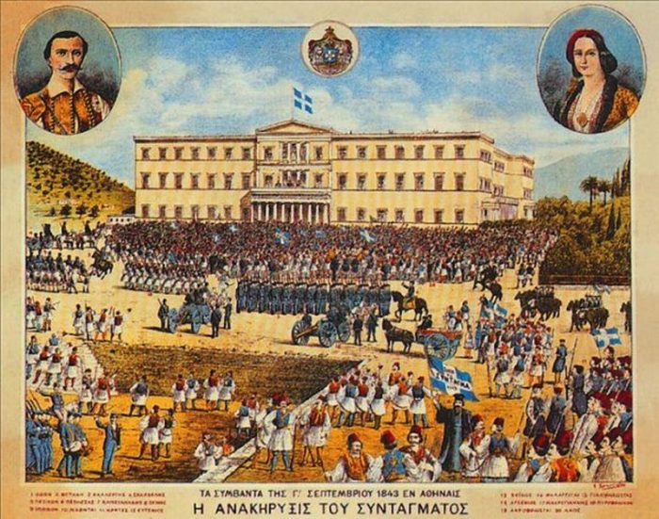

Slide 11
Τα κόμματα
Οι τρεις ηγέτες τους διηύθυναν τις εργασίες της Εθνοσυνέλευσης κατά το 1843-1844
Αρχηγός του Γαλλικού κόμματος ήταν ο Ιωάννης Κωλέττης και ιδρύθηκε κατά την διάρκεια της δεύτερης εθνοσυνέλευσης στο Άστρος το 1824, στην εθνοσυνέλευση αυτή ιδρύθηκαν και οι βασικότεροι αντίπαλοί του, που ήταν
το Αγγλικό κόμμα του Αλέξανδρου Μαυροκορδάτου και
το Ρωσικό κόμμα του Ανδρέα Μεταξά, σαν συνέπεια της επίδρασης που είχαν οι τρεις μεγάλες δυνάμεις της εποχής και ανάλογα ποια υποστήριζε ο καθένας ότι θα βοηθήσει την Ελλάδα.
Σημειώνεται ότι όταν ο Ναπολέων επιχειρούσε τη εκστρατεία του στην Αίγυπτο ο Αδαμάντιος Κοραής καλούσε τους Έλληνες να πολεμήσουν στο πλευρό του.
Το Γαλλικό κόμμα έδρασε κυρίως στη περίοδο της βασιλείας του Όθωνα όταν και ευνοήθηκε ιδιαίτερα από την αρχή από δύο μέλη της Αντιβασιλείας τον Λουδοβίκο φον Μάουρερ και τον Κάρολο Άμπελ.
Όταν όμως ενηλικιώθηκε ο Όθωνας προσπάθησε να αποδυναμώσει τόσο το Γαλλικό Κόμμα όσο και το τότε Ρωσικό ορίζοντας τον Ιωάννη Κωλέττη πρέσβη στο Παρίσι, τον δε Ανδρέα Μεταξά πρέσβη στη Μαδρίτη.
Γαλλικό
Αγγλικό
Ρωσικό (ναπαίοι)

Slide 12
ΣΥΝΤΑΓΜΑ ΤΗΣ ΕΛΛΑΔΟΣ Εν ονόματι της αγίας και ομοουσίου και αδιαιρέτου Τριάδος
Περί θρησκείας
Άρθρον 1. Η επικρατούσα θρησκεία εις την Ελλάδα είνε η της Ανατολικής Ορθοδόξου Εκκλησίας, πάσα δε άλλη γνωστή θρησκεία είνε ανεκτή και τα της λατρείας αυτής τελούνται ακωλύτως υπό την προστασία των Νόμων, απαγορευομένου του προσηλυτισμού και πάσης άλλης επεμβάσεως κατά της επικρατούσης θρησκείας.
Περί δημοσίου δικαίου των Ελλήνων
Άρθρον 3. Οι Έλληνες είνε ίσοι ενώπιον του Νόμου και συνεισφέρουσιν αδιακρίτως εις τα δημόσια βάρη, αναλόγως της περιουσίας των · μόνοι δε οι πολίται Έλληνες είνε δεκτοί εις όλα τα δημόσια επαγγέλματα. Πολίται είναι όσοι απέκτησαν η αποκτήσωσι τα χαρακτηριστικά του πολίτου κατά τους Νόμους του Κράτους.
Άρθρον 4. Η προσωπική ελευθερία είναι απαραβίαστος· ουδείς καταδιώκεται, συλλαμβάνεται, φυλακίζεται, ειμή οπόταν και όπως ο Νόμος ορίζη.
Άρθρον 5. Εκτός της περιπτώσει του αυτοφώρου εγκλήματος ουδείς συλλαμβάνεται, ουδέ φυλακίζεται, ειμή δι’ αιτιολογημένου δικαστικού εντάλματος, το οποίον πρέπει να κοινοποιηθή κατά την στιγμήν της συλλήψεως ή προφυλακίσεως.
Άρθρον 6. Ποινή δεν επιβάλλει άνευ Νόμου, ορίζοντος προηγουμένως αυτήν.
Άρθρον 7. Έκαστος, ή και πολλοί ομού έχουσι το δικαίωμα να αναφέρωνται εγγράφως εις τας Αρχάς, τηρούντες τους Νόμους του Κράτους.
Άρθρον 8. Η κατοικία εκάστου είναι άσυλος, ουδεμία κατ’ οίκον έρευνα ενεργείται, ειμή όταν και όπως ο νόμος διατάσση.

Slide 13
ΣΥΝΤΑΓΜΑ ΤΗΣ ΕΛΛΑΔΟΣ Εν ονόματι της αγίας και ομοουσίου και αδιαιρέτου Τριάδος
Άρθρον 9. Εν Ελλάδι ούτε πωλείται ούτε αγοράζεται άνθρωπος. Αργυρώνητος ή δούλος παντός γένους και πάσης θρησκείας είναι ελεύθερος, άμα πατήση επί ελληνικού εδάφους.
Άρθρον 10. Πας τις δύναται να δημοσιεύη προφορικώς τε, εγγράφως και δια του τύπου τους στοχασμούς του, τηρών τους νόμους του Κράτους. Ο τύπος είναι ελεύθερος και λογοκρισία δεν επιτρέπεται. Οι υπεύθυνοι συντάκται, εκδόται και τυπογράφοι εφημερίδων δεν υποχρεούνται εις ουδεμίαν χρηματικήν προκαταβολλήν λόγω εγγυήσεως. Οι εκδόται εφημερίδων θέλουν είσθαι πολίται Έλληνες.
Άρθρον 11. Η ανωτέρω εκπαίδευσις ενεργείται δαπάνη του Κράτους· εις δε την δημοτικήν συντρέχει και το Κράτος κατά το μέτρον της ανάγκης των δήμων.
Έκαστος έχει το δικαίωμα να συσταίνη εκπαιδευτικά καταστήματα, συμμορφούμενος με τους Νόμους του Κράτους.
Άρθρον 12. Ουδείς στερείται της ιδιοκτησίας του ειμή δια δημόσιον ανάγκην, προσηκόντως αποδεδειγμένην, όταν και όπως ο νόμος διατάσση, πάντοτε δε προηγουμένης αποζημιώσεως.
Άρθρον 13. Αι βάσαναι και η γενική δήμευσις απαγορεύονται.
Άρθρον 14. Το απόρρητον των επιστολών είνε απαραβίαστον.

Slide 14
ΣΥΝΤΑΓΜΑ ΤΗΣ ΕΛΛΑΔΟΣ Εν ονόματι της αγίας και ομοουσίου και αδιαιρέτου Τριάδος
Περί συντάξεως της Πολιτείας
Άρθρον 15. Η νομοθετική εξουσία ενεργείται συνάμα υπό του Βασιλέως, της Βουλής και της Γερουσίας.
Άρθρον 20. Η εκτελεστική εξουσία ανήκει εις τον Βασιλέα, ενεργείται δε δια των παρ’ αυτού διοριζομένων υπευθύνων Υπουργών.
Άρθρον 21. Η δικαστική εξουσία ενεργείται δια των δικαστηρίων, αι δε δικαστικαί εκτελούνται εν ονόματι του Βασιλέως.
Περί της Βουλής
Άρθρον 59. Η Βουλή σύγκειται εκ Βουλευτών, εκλεγομένων των εχόντων δικαίωμα προς τούτο πολιτών, κατά τον περί εκλογής Νόμον.
Άρθρον 60. Οι Βουλευταί αντιπροσωπεύουσι το Έθνος και όχι μόνον την επαρχίαν υπό της οποίας εκλέγονται.

Slide 15
Ερώτηση:
Λαμβάνοντας υπόψη το περιεχόμενο των παραθεμάτων και τις πληροφορίες του σχολικού βιβλίου να αναλύσετε το περιεχόμενο της φράσης: «παρά το συντηρητικό του χαρακτήρα, στο Σύνταγμα του 1844 υπήρχαν και φιλελεύθερα στοιχεία».

Slide 16
Το σύνταγμα του 1844
Οι κομματικές παρατάξεις συμφώνησαν στην ανάγκη να κατοχυρωθούν συνταγματικά ορισμένα θεμελιώδη δικαιώματα:
η ισότητα απέναντι στο νόμο,
η απαγόρευση της δουλείας,
το απαραβίαστο του οικογενειακού ασύλου,
η ελευθερία γνώμης και τύπου,
η προστασία της ιδιοκτησίας,
η δωρεάν εκπαίδευση.

Slide 17
Το σύνταγμα του 1844
Μια αδυναμία ήταν το ότι δεν κατοχυρώθηκε συνταγματικά το δικαίωμα του συνέρχεσθαι και συνεταιρίζεσθαι, πράγμα που μπορούσε να φέρει εμπόδια στη συγκρότηση κομματικών μηχανισμών.

Slide 18
Το σύνταγμα του 1844
Στο σύνταγμα καθορίστηκαν και οι βασιλικές εξουσίες. Μεταξύ των σπουδαιοτέρων ήταν:
η συμμετοχή του βασιλιά στην άσκηση της νομοθετικής εξουσίας και
η αρχηγία του κράτους και του στρατού
Όμως, καμία πράξη του δεν είχε ισχύ χωρίς την προσυπογραφή του αρμόδιου υπουργού.

Slide 19
Το σύνταγμα του 1844
κατοχυρωνόταν, με ελάχιστους περιορισμούς, το δικαίωμα της καθολικής ψηφοφορίας για τους άνδρες, ρύθμιση που αποτελούσε παγκοσμία πρωτοπορία,
οριζόταν η εκλογική διαδικασία, σύμφωνα με την οποία οι εκλογείς μπορούσαν να δώσουν θετική ψήφο σε όσους υποψηφίους ήθελαν, συμπληρώνοντας ψηφοδέλτια, ακόμη και διαφορετικών Συνδυασμων,
προβλεπόταν η ύπαρξη Βουλής και Γερουσίας. Οι γερουσιαστές θα διορίζονταν από τον βασιλιά και θα διατηρούσαν το αξίωμά τους ισόβια.
Συνταγματική πρόβλεψη για τα κόμματα δεν υπήρξε.
Ο κανονισμός της Βουλής προέβλεπε ότι η σύνθεση των κοινοβουλευτικών επιτροπών θα γινόταν με κλήρωση.
Αυτό αναγκαστικά οδηγούσε τις παρατάξεις σε διαβουλεύσεις και, ορισμένες φορές, σε συναίνεση.

Slide 20
Το σύνταγμα του 1844
Το δικαίωμα της καθολικής ψηφοφορίας δημιούργησε vέους όρους για την πολιτική και κομματική δράση, καθώς ανοίχτηκε ευρύ πεδίο για τη συμμετοχή πολιτών και κομμάτων στο δημόσιο βίο και διευκολύνθηκε η διεκδίκηση συμφερόντων.
Η λειτουργία κομμάτων ήταν προϊόν μιας μικρής πολιτικής ηγετικής ομάδας, δεν ανταποκρίνονταν στις ανάγκες της ελληνικής κοινωνίας και αναπτύχθηκαν κατά μίμηση δυτικών προτύπων.
Ο κοινοβουλευτισμός στην Ελλάδα ρίζωσε και ακολούθησε τους δικούς του δρόμους, για να ανταποκριθεί στις ιδιαίτερες ανάγκες, τα προβλήματα και τα αιτήματα της ελληνικής κοινωνίας.
Τα κόμματα αποτελούσαν αναγκαιότητα της εποχής και ανταποκρίνονταν στις ανάγκες των ανθρώπων που τα συγκρότησαν.
Τα κόμματα αυτής της περιόδου δεν μπορούν να χαρακτηριστούν με σημερινούς όρους (αριστερά-δεξιά, προοδευτικά-συντηρητικά).

Slide 21
Πηγή 10
Ο Εκλογικός Νόμος καθιέρωνε την εκλογή των βουλευτών με πλειοψηφικό σύστημα δύο γύρων, που θα διεξαγόταν με άμεση, σχεδόν καθολική, και μυστική ψηφοφορία. Δικαίωμα ψήφου δινόταν στους πολίτες (άρρενες) ηλικίας 25 ετών συμπληρωμένων, «έχοντας προσέτι ιδιοκτησίαν τινά εντός της επαρχίας, όπου έχουσι την πολιτικήν διαμονήν των, ή εξασκούντας εν αυτή οποιονδήποτε επάγγελμα, ή ανεξάρτητον επιτήδευμα».
Εξαιρούνταν: «α) Οι διατελού ντες υπό ανάκρισιν επί κακουργήματι, β) Οι προσκαίρως ή δια παντός στερηθέντες κατά συνέπειαν δικαστικής αποφάσεως του δικαιώματος του ψηφοφορείν, γ) Οι στερούμενοι της ελευθέρας διαχειρίσεως της περιουσίας των.»
Νικηφόρος Διαμαντούρος: ΙΕΕ,ΙΓ',σ. 112.
Ερώτηση:
Λαμβάνοντας υπόψη το περιεχόμενο του παραθέματος και τις πληροφορίες του βιβλίου σας να σχολιάσετε την άποψη (Ν. Διαμαντούρος: Ι.Ε.Ε., τόμ. ΙΓ΄, σ. 113): «… Ο εκλογικός Νόμος του 1844 … ήταν το προοδευτικότερο εκλογικό νομοθέτημα της εποχής του».

Slide 22
Το σύνταγμα του 1844
Προέκειτο να κυρωθώσι φιλικαί εκλογαί; Ευθύς και αι δεινότατοι παραβιάσεις παρεσιωπώντο ή εχαρακτηρίζοντο επουσιώδεις παρατυπίαι: και η μεν βία, η στάσις αυτή, απεκαλούντο δικαία άμυνα, η δε αδικία, ακολασία, το ψεύδος, δικαιοσύνη, μετριότης, αλήθεια. Και αυταί αι λέξεις ήλλαξαν σημασίαν: η μεν παραβίασις των καλπών ωνομάσθη συστολή των σανίδων, αι δε σαπουνοκασέλαι και τα σακκούλια κάλπαι, η λύμανσις των σφραγίδων τυχαία σύντριψις, οι συμβολαιογράφοι επί της ψηφοφορίας επιτροπαί και οι απόβλητοι του λαού εκλεκτοί αυτού... Ο νόμος νυν μεν έπρεπε να κοιμάται, νυν δε ν' αγρυπνεί, ποτέ μεν να ερμηνεύεται κατά γράμμα, ποτέ δε κατ' έννοιαν και άλλοτε να διαστρέφονται και αι σαφέσταται, αι καθαρότατοι, αι ρητόταται διατάξεις. Οποία πολιτική και ηθική ασέλγεια!
Νικόλαος Δραγούμης: Ιστορικοί Αναμνήσεις, Αθήνα 1973, τ. 2, σ. 93.
Πηγή 12

Slide 23
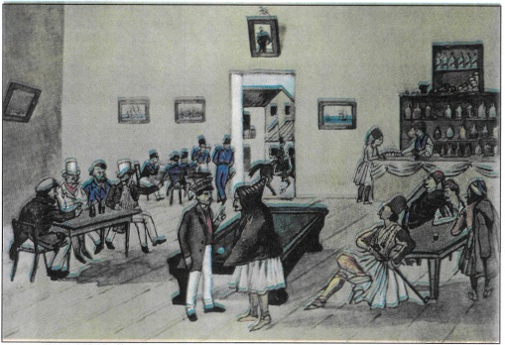
Το σύνταγμα του 1844
Σκηνή από καφενείο της Αθήνας. Οι Έλληνες ήδη από την ίδρυση τον κράτους έδειχναν έντονο ενδιαφέρον για την πολιτική και τα καφενεία της πρωτεύουσας ήταν ο χώρος διεξαγωγής έντονων πολιτικών συζητήσεων.
(Αθήνα, Εθνικό Ιστορικό Μουσείο)

Slide 24
2. Η παρακμή των «ξενικών» κομμάτων κατά την περίοδο της συνταγματικής μοναρχίας
Τα πολιτικά κόμματα, μολονότι μπορούσαν να αναπτυχθούν περαιτέρω μέσα στο νέο συνταγματικό καθεστώς, έδειξαν συμπτώματα στασιμότητας και δεν ανταποκρίθηκαν στις νέες ανάγκες, κάτι που τα οδήγησε σε παρακμή.
Στην περίοδο μεταξύ των δύο συνταγμάτων (1844-1864) ουσιαστικά ικανοποιήθηκαν όλα τα αιτήματα του ρωσικού κόμματος, τα οποία είχαν σχέση με την Ορθόδοξη Εκκλησία. Οι ναπαίοι προέβαλλαν σε κάθε περίπτωση τον κίνδυνο για την Ορθοδοξία, καθώς όμως τα μεγάλα εκκλησιαστικά ζητήματα είχαν λυθεί και όλοι οι πολιτικοί πρέσβευαν το ορθόδοξο δόγμα, το ρωσικό κόμμα δεν είχε λόγο ύπαρξης, εφόσον δεν είχε θέσεις για πιο επίκαιρα θέματα.

Slide 25
Το σύνταγμα του 1844
Αρθρον 2
Η Ορθόδοξος Εκκλησία της Ελλάδος, κεφαλήν γνωρίζουσα τον Κύριον ημών Ιησούν Χριστόν, υπάρχει αναποσπάστως ηνωμένη δογματικώς μετά της εν Κωνσταντινουπόλει Μεγάλης και πάσης άλλης ομοδόξου του Χριστού Εκκλησίας, τηρούσα απαρασαλεύτως, ως εκείναι, τους τε ιερούς Αποστολικούς και Συνοδικούς κανόνας και τας ιεράς παραδόσεις: είναι δε αυτοκέφαλος...
Σύνταγμα του 1844.
Πηγή 11
Ερώτηση:
Λαμβάνοντας υπόψη το περιεχόμενο των παραθεμάτων και τις πληροφορίες του σχολικού βιβλίου να αναλύσετε το περιεχόμενο της φράσης: «είναι δε αυτοκέφαλος...».

Slide 26
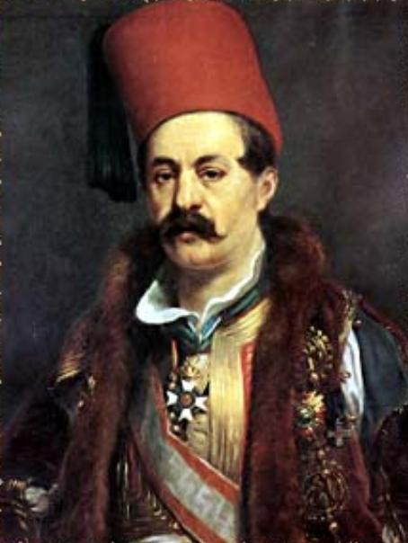
Ιωάννης Κωλέττης
Ο Ιωάννης Κωλέττης ιδρυτής και αρχηγός του Γαλλικού κόμματος
Σημαντικός παράγοντας της πολιτικής ζωής από την εποχή της επανάστασης έως το θάνατο του το 1847. Υπήρξε ο πρώτος εκλεγμένος πρωθυπουργός της Ελλάδας.
(Αθήνα, Εθνικό Ιστορικό Μουσείο)
Μετά την λεγόμενη επανάσταση της 3ης Σεπτεμβρίου του 1843, ο Ιωάννης Κωλέττης συμμετέχοντας το επόμενο έτος στις βουλευτικές εκλογές του 1844 εξήλθε νικητής όταν και διακρίθηκε ιδιαίτερα στην Εθνοσυνέλευση με την αγόρευσή του "υπέρ των ετεροχθόνων" Ελλήνων που είχαν ήδη εγκατασταθεί στην Ελλάδα.
Ως Κόμμα είχε ενθουσιάσει ιδιαίτερα τον ελληνικό λαό θέτοντας κύριο στόχο την επέκταση του Βασιλείου.
Ο Ιωάννης Κωλέττης νίκησε και στις Βουλευτικές εκλογές του 1847.

Slide 27
Ξενικά κόμματα
Ο Κωλέττης, ως αρχηγός του γαλλικού κόμματος, επεδίωκε μια κυβερνητική πολιτική που θα ενίσχυε το ρόλο του βασιλιά, υπονομεύοντας έτσι τον κοινοβουλευτισμό. Δεν δίσταζε να χρησιμοποιεί βία και νοθεία για να τρομοκρατεί τους εκλογείς, ώστε να ψηφίζουν υπέρ του κόμματος του.
Το 1846/1847 κατείχε πέντε από τα επτά υπουργεία της κυβέρνησής του, δεν παρουσιαζόταν όμως σχεδόν καθόλου στο Κοινοβούλιο και καθιστούσε αδύνατο τον έλεγχο της εκτελεστικής εξουσίας. Επέβαλε έτσι ένα είδος κοινοβουλευτικής δικτατορίας.
Μετά το θάνατο του Κωλέττη, το 1847, το γαλλικό κόμμα πέρασε σε φάση παρακμής, καθώς επικράτησε διαμάχη για τη διαδοχή.

Slide 28
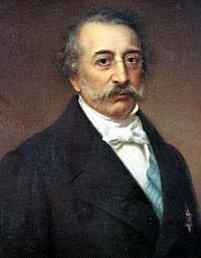
Αγγλικό Κόμμα
Ο Αλέξανδρος Μαυροκορδάτος ιδρυτής και αρχηγός του Αγγλικού κόμματος έθετε πρώτο στόχο την οργάνωση του κράτους και αργότερα την επέκτασή του.
Ανδρέας Λόντος, αρχηγός του Αγγλικού κόμματος μετά την εθελούσια απομάκρυνση του Μαυροκορδάτου

Slide 29
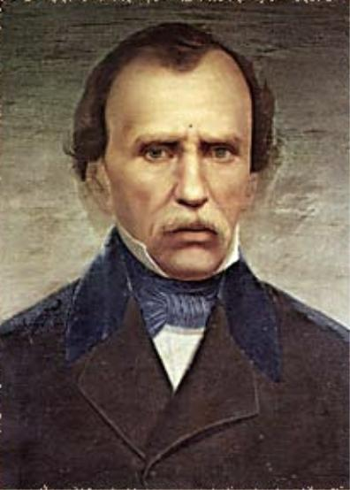
Ανδρέας Μεταξάς
Ο Ανδρέας Μεταξάς, κορυφαίο στέλεχος του ρωσικού κόμματος, ανέλαβε την πρωθυπουργία αμέσως μετά την επανάσταση της 3ης Σεπτεμβρίου 1843
(Αθήνα, Εθνικό Ιστορικό Μουσείο)
Το Ρωσικό κόμμα λεγόταν και κόμμα των Ναπαίων από κάποιον Κερκυραίο Νάπα, φανατικό υποστηρικτή του Καποδίστρια.

Slide 30
Ξενικά κόμματα
Κατά την περίοδο του Κριμαϊκού πολέμου το αγγλικό και γαλλικό κόμμα έχασαν την εμπιστοσύνη των οπαδών τους, μετά τη βίαιη συμπεριφορά της Αγγλίας και της Γαλλίας απέναντι στην Ελλάδα, με το ναυτικό αποκλεισμό της χώρας.
Είχε προηγηθεί και η υπόθεση Πατσίφικο, η οποία είχε δυσχεράνει τις σχέσεις των χωρών.
Το ρωσικό κόμμα είχε κάποια προσωρινά κέρδη από αυτό. Η ήττα όμως της Ρωσίας στον Κριμαϊκό πόλεμο συνέβαλε στην αποδυνάμωση του κόμματος, το οποίο σταδιακά εξαφανίστηκε από την πολιτική σκηνή.

Slide 31
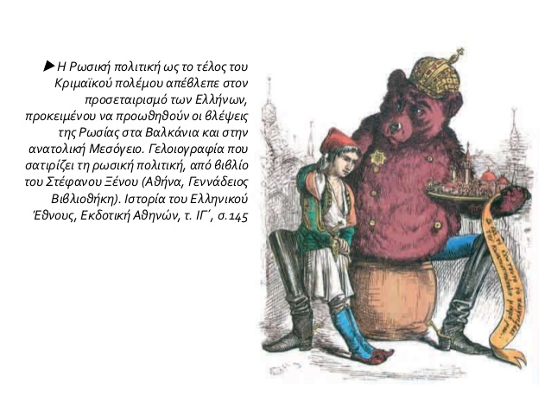

Slide 32
Το σύνταγμα του 1844
Αφορμή του Κριμαϊκού πολέμου (1853-1856) υπήρξε η διαμάχη ορθόδοξων και καθολικών μοναχών για τον έλεγχο των αγίων τόπων στην Ιερουσαλήμ. Παρενέβησαν η Ρωσία και η Γαλλία και ακολούθησε γενικευμένη σύρραξη, με τη συμμετοχή της Αγγλίας, της Τουρκίας και της Αυστρίας στο αντιρωσικό μέτωπο. Η Ρωσία ηττήθηκε και υποχρεώθηκε να παραχωρήσει ορισμένα εδάφη, ενώ το διεθνές κύρος της μειώθηκε σημαντικά.
Πηγή 13

Slide 33
Το σύνταγμα του 1844
Υπόθεση Πατσίφικο:
Τον Απρίλιο του 1849 αθηναϊκός όχλος λεηλάτησε το σπίτι του βρετανικής υπηκοότητας Εβραίου Δον Πατσίφικο. Αυτός απαίτησε υπερβολική αποζημίωση από την ελληνική κυβέρνηση και ζήτησε την παρέμβαση της βρετανικής πρεσβείας. Η βρετανική κυβέρνηση έκανε επίδειξη δύναμης και επέβαλε το 1850 ναυτικό αποκλεισμό της Ελλάδας, με την απαίτηση να διευθετηθεί η υπόθεση του Πατσίφικο και κάποιων άλλων βρετανών υπηκόων. Μετά από έντονη αντίδραση της Γαλλίας και της Ρωσίας σταμάτησε ο αποκλεισμός.
Πηγή 14

Slide 34
Ξενικά κόμματα
Η τακτική του βασιλιά Όθωνα να προσπαθεί να ενισχύσει τους κυβερνητικούς υποψηφίους στις εκλογές οδήγησε τα κόμματα της αντιπολίτευσης σε διαρκή σύγκρουση με την αυλή, σε μια περίοδο που οι διαφωνίες τους είχαν απαλυνθεί.

Slide 35
3. Η «νέα γενιά»
παρακμή των ξενικών κομμάτων
ανάδειξη μιας νέας γενιάς ανθρώπων με εντελώς διαφορετική νοοτροπία και καταβολές
Οι ηγετικές προσωπικότητες των ξενικών κομμάτων είχαν βιώσει την Επανάσταση και η νοοτροπία τους, τα ιδανικά τους, οι απόψεις τους είχαν διαμορφωθεί στην προεπαναστατική περίοδο. Για την αμέσως επόμενη γενιά, η Επανάσταση ανήκε στην ιστορία.
Η γενιά αυτή βίωνε ραγδαίες αλλαγές λόγω των συχνών πολιτικών μεταβολών και της οικονομικής και τεχνικής ανάπτυξης, που ακολουθούσαν πρωτόγνωρους ρυθμούς.
Η οικονομική και κοινωνική μεταβολή είχαν ως συνέπεια την εκ θεμελίων μεταβολή της αντίληψης για τη ζωή. Οι άνθρωποι σταμάτησαν να ζουν όπως οι πρόγονοι τους.

Slide 36
Η «νέα γενιά»
Αυξήθηκε ο αστικός πληθυσμός, ο οποίος βρισκόταν πιο κοντά στα κέντρα λήψης αποφάσεων και είχε μεγαλύτερη δυνατότητα ενημέρωσης για τις εξελίξεις.
Εντυπωσιακή ήταν επίσης και η μείωση των αναλφάβητων στον ανδρικό πληθυσμό.
Η σχετικά γρήγορη διάδοση της παιδείας αύξησε τις κοινωνικές εντάσεις.
Οι απαιτήσεις των ανθρώπων αυξήθηκαν.
Ακόμη και οι ημιμαθείς άρχισαν να επικρίνουν τις δυσλειτουργίες του κράτους και την καθυστέρηση σε σχέση με τις χώρες της Δύσης, ενώ εντάθηκε η επιθυμία για συμμετοχή στα πολιτικά πράγματα.
Η νέα γενιά δεν είχε τις εμπειρίες της προηγούμενης (τουρκοκρατία, επανάσταση, αντιβασιλεία, βοήθεια των Δυνάμεων σε κρίσιμες στιγμές) και αποστασιοποιήθηκε από τις αντιπαραθέσεις που κυριαρχούσαν στην προηγούμενη γενιά και από τα κόμματα που τις εξέφραζαν.

Slide 37
Νέα γενιά κομμάτων και πολιτικών
Η νέα γενιά ασκούσε έντονη κριτική στους παλαιότερους και φρονούσε ότι το συνταγματικό πολίτευμα δεν μπορούσε να αναπτυχθεί, καθώς το εμπόδιζαν η Αυλή και ο ίδιος ο βασιλιάς, τον οποίο θεωρούσε πολιτικά ατάλαντο.
Περί τα τέλη της δεκαετίας του 1850 έγινε φανερή μια συνολική δυσαρέσκεια μεγάλων τμημάτων του πληθυσμού λόγω της οικονομικής δυσπραγίας και της δυσλειτουργίας του πολιτικού συστήματος και συγκροτήθηκαν αντιπολιτευτικοί όμιλοι με εκσυγχρονιστικά κατά κύριο λόγο αιτήματα:
ελεύθερες εκλογές,
φορολογική μεταρρύθμιση με στόχο την ελάφρυνση των αγροτών,
κρατικές επενδύσεις σε έργα υποδομής,
ίδρυση αγροτικών τραπεζών,
απλούστερη διοίκηση.

Slide 38
Νέα γενιά
Τα αιτήματα αυτά εξέφρασε σε μεγάλο βαθμό με την πολιτική του δράση ο Αλέξανδρος Κουμουνδούρος.
Το Φεβρουάριο του 1862 η δυσαρέσκεια κατέληξε σε επανάσταση, με αίτημα την απομάκρυνση του βασιλιά.
Στην επανάσταση συμμετείχαν κατά κύριο λόγο
αξιωματικοί,
άνεργοι απόφοιτοι πανεπιστημίου που δεν ήθελαν να εργαστούν στους κλάδους της αγροτικής και βιοτεχνικής παραγωγής και αισθάνονταν κοινωνικά αδικημένοι
πολλά άτομα ανώτερων κοινωνικών στρωμάτων, τα οποία ζητούσαν ευκαιρίες για ενεργότερη συμμετοχή στα πολιτικά πράγματα.
Στις 12 Οκτωβρίου 1862 ο Όθων αναγκάστηκε να εγκαταλείψει τη χώρα.

Slide 39
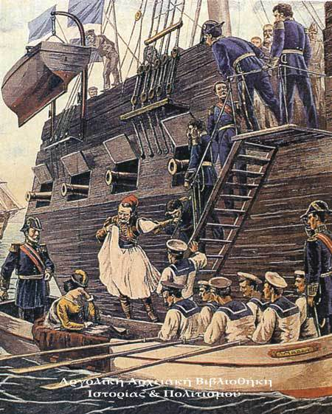
Όρμος Κερατσινίου 11η Οκτωβρίου 1862.
Ο Όθωνας κατεβαίνει από τον ατμοδρόμωνα ΑΜΑΛΙΑ και επιβιβάζεται σε λέμβο στην οποία ήδη βρίσκεται εντός η Αμαλία κλαίουσα. Πίσω αναμένει η αγγλική κορβέτα ΣΚΥΛΛΑ.
Με την κορβέτα ο Όθωνας και η Αμαλία θα έφευγαν οριστικά από την Ελλάδα. Στην ίδια λέμβο θα επιβιβαστεί και ο Πλοίαρχος του "ΑΜΑΛΙΑ" Λεωνίδας Παλάσκας ο οποίος θα ακολουθήσει τους Βασιλείς στην εξορία.

Slide 40
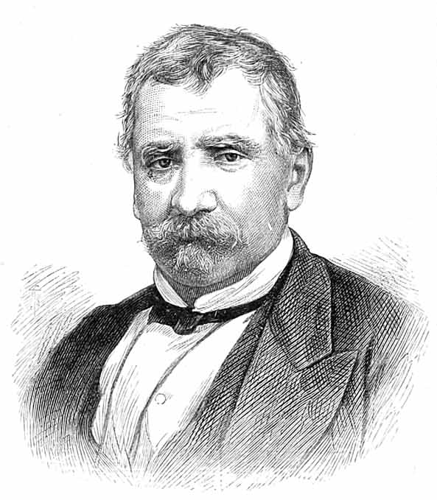
Αλέξανδρος Κουμουνδούρος
Ο Αλέξανδρος Κουμουνδούρος, από τους κορυφαίους πολιτικούς του 19ου αι., υπήρξε ο ηγέτης του εκσυγχρονιστικού ρεύματος μετά την επανάσταση του 1862. (Αθήνα, Εθνικό Ιστορικό Μουσείο)

Slide 41
Πηγή 15
Ψήφισμα του Έθνους
Τα δεινά της Πατρίδος έπαυσαν. Άπασαι αι επαρχίαι και η πρωτεύουσα συνενωθείσαι μετά του στρατού έθεσαν τέρμα εις αυτά. Ως κοινή δε έκφρασις του Ελληνικού Έθνους ολοκλήρου κηρύττεται και ψηφίζεται:
Η βασιλεία του Όθωνος καταργείται.
Προσωρινή κυβέρνησις συνιστάται όπως κυβερνήση το κράτος μέχρι συγκαλέσεως της Εθνικής συνελεύσεως, συγκειμένη εκ των εξής πολιτών: Δημητρίου Βούλγαρη Προέδρου, Κωνσταντίνου Κανάρη, Βενιζέλου Ρούφου.
Εθνική Συντακτική Συνέλευσις καλείται αμέσως προς σύνταξιν της Πολιτείας και εκλογήν ηγεμόνος.
Ζήτω το Έθνος! Ζήτω η Πατρίς!
Εγένετο εις Αθήνας εν έτει σωτηρίω 1862 και μηνί Οκτωβρίω τη δεκάτη αυτού.
Νικόλαος Μοσχονάς: ΙΕΕ, ΙΓ',σ. 220.
Λαμβάνοντας υπόψη το περιεχόμενο των παραθεμάτων και τις πληροφορίες του σχολικού βιβλίου να αναλύσετε το περιεχόμενο της φράσης:
«Εθνική Συντακτική Συνέλευσις καλείται αμέσως προς σύνταξιν της Πολιτείας και εκλογήν ηγεμόνος.»

